Slide 1


github使用手册
讲师： 司超
日期：2017.5.13

Slide 2
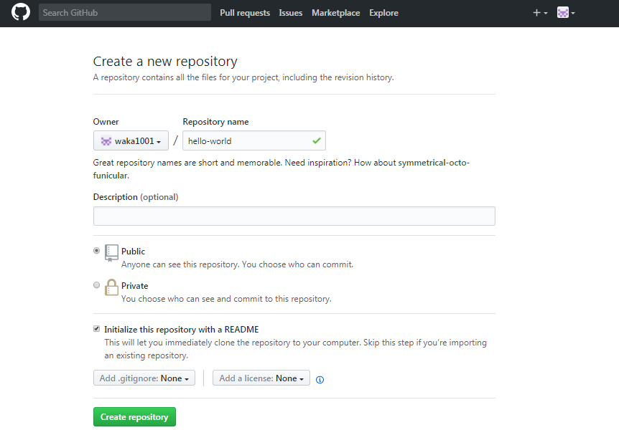

创建目录

Slide 3
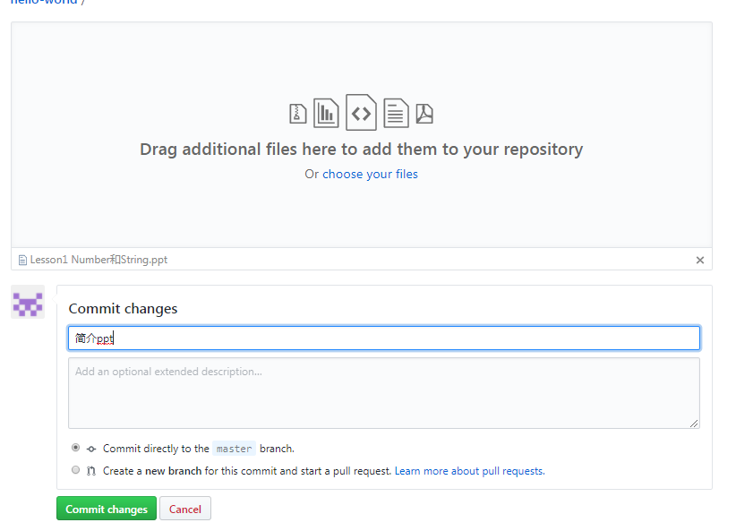
上传文件
Notes:
上传同名文件会报错

Slide 4
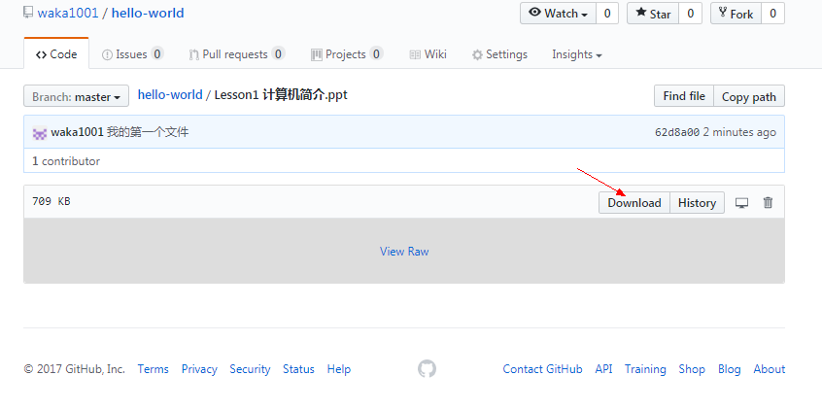
文件下载到本地

Slide 5
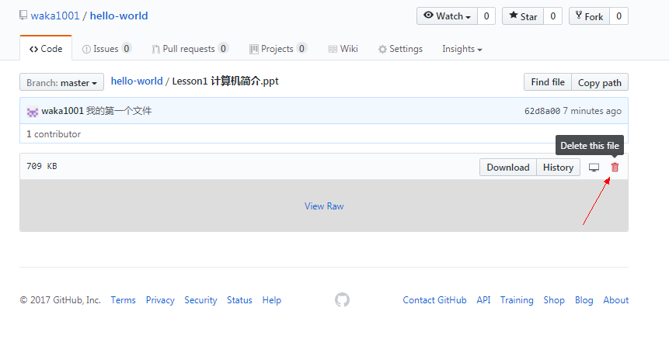
删除文件

Slide 6
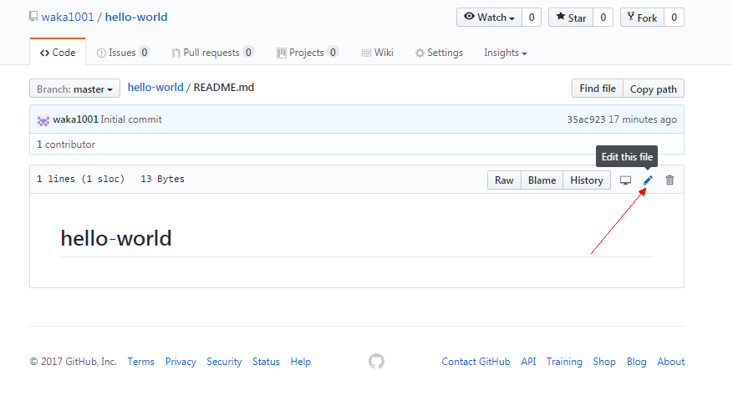
修改文本文件
Notes:
汉语，英语，动物交流也有语言，但一般都是同一物种交流的工具。最早的编程语言是卡带，也就是机器语言，这种语言没有语义和语法，操作符和数据混合在一起，偏向于具体的设备，依赖觉得硬件.随后，汇编语言就出现了，汇编语言定义了基本的语法结构，定义了操作符和数据类型，但是汇编语言还是针对特定的硬件编程，比如cpu，我记得大学的时候学习的就是8086汇编语言程序设计，这个就是针对intel 8086cpu的编程语言而设计，如果cpu是80386，那么就必须在对80386的cpu进行编程，可移植性非常差。如果针对每一个cpu就要重新写整一套代码，那么将会是多么复杂的事情，困难度不可想象。

Slide 7
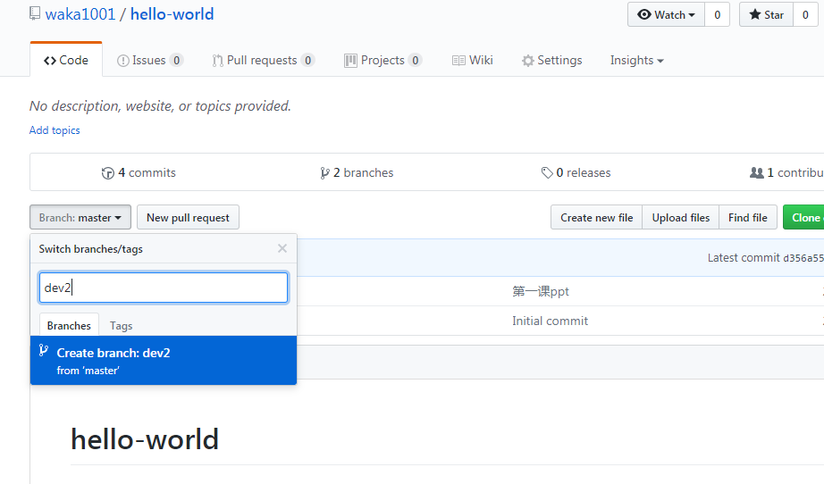
创建分支

Slide 8
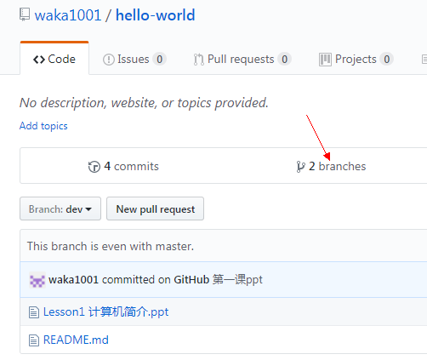
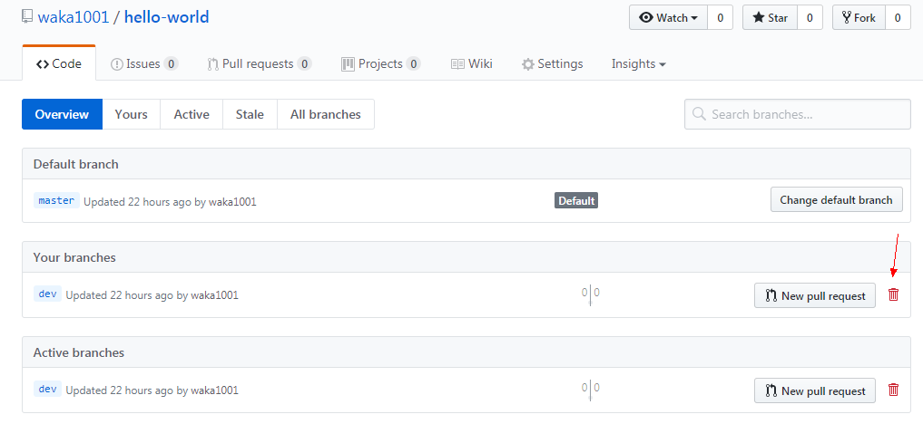
删除分支
Notes:
恢复分支可以restore

Slide 9
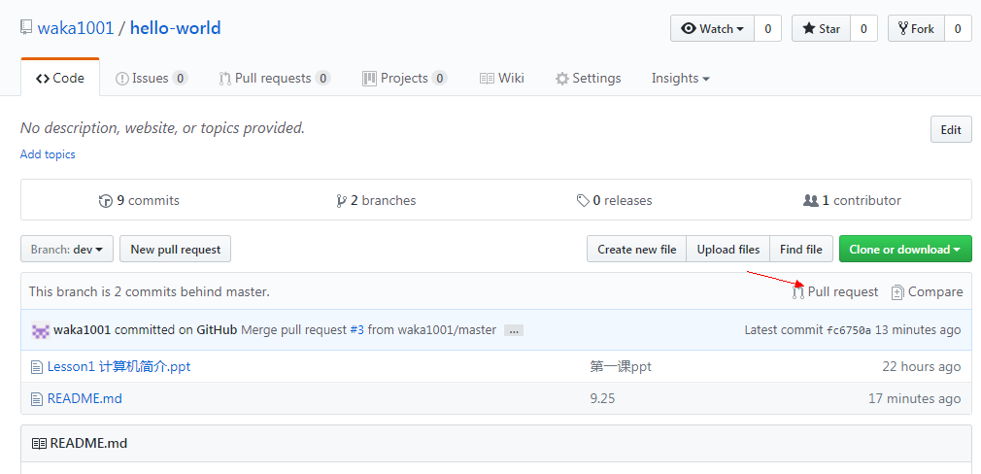
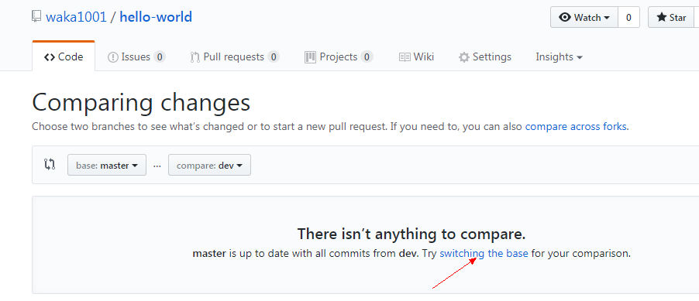
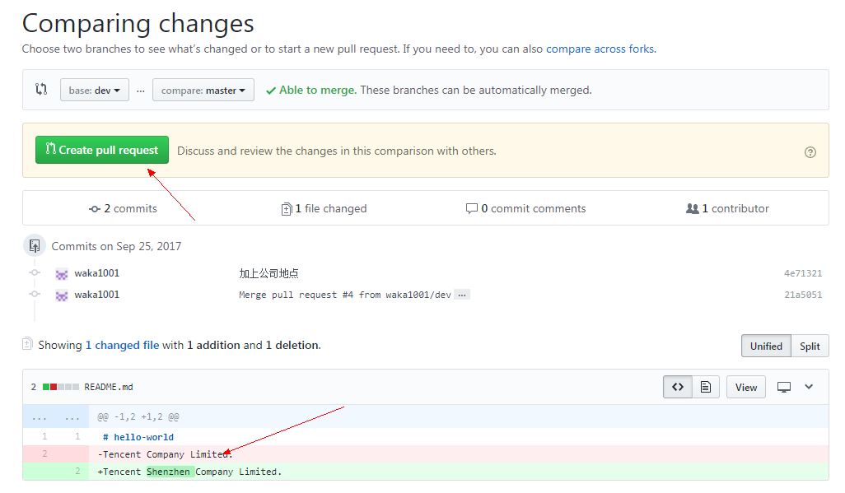
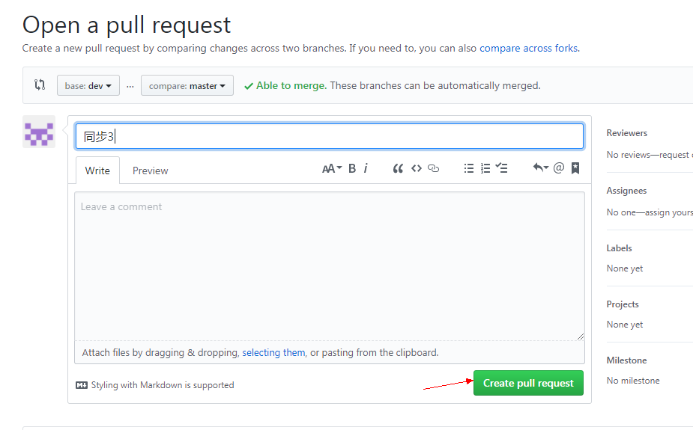
分支与主干保持同步

Slide 10
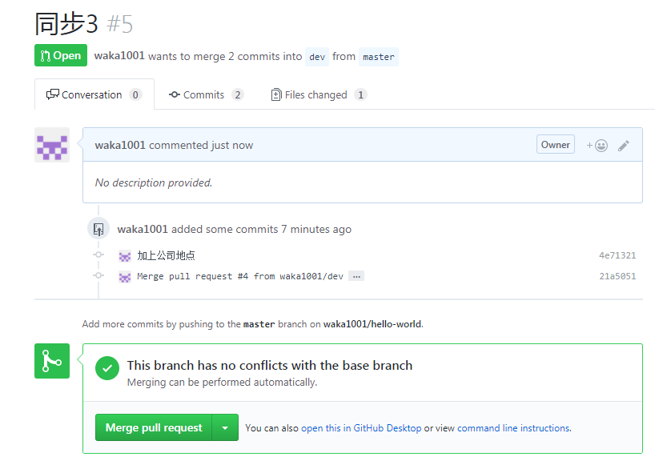
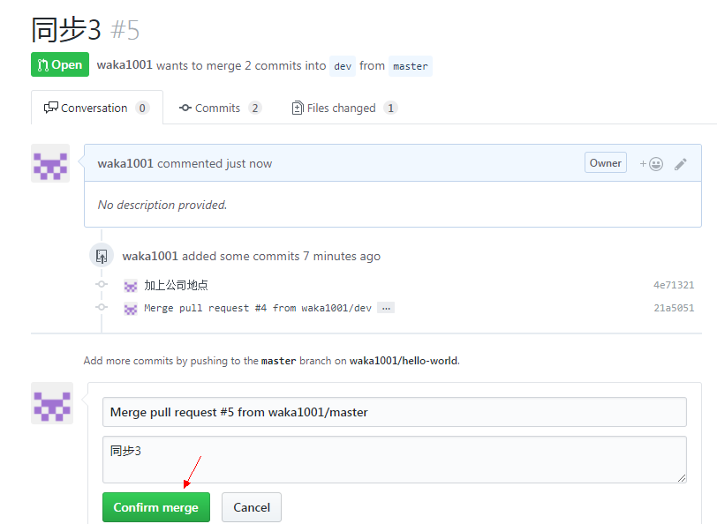

Slide 11
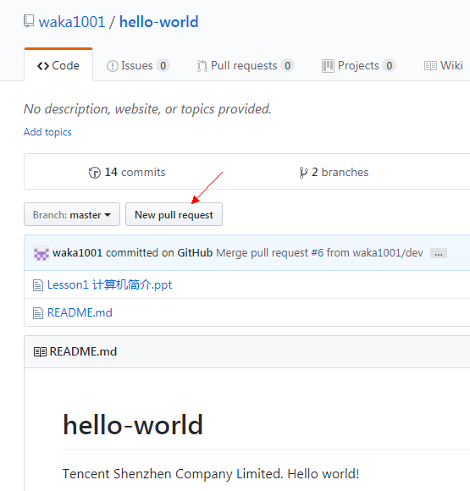
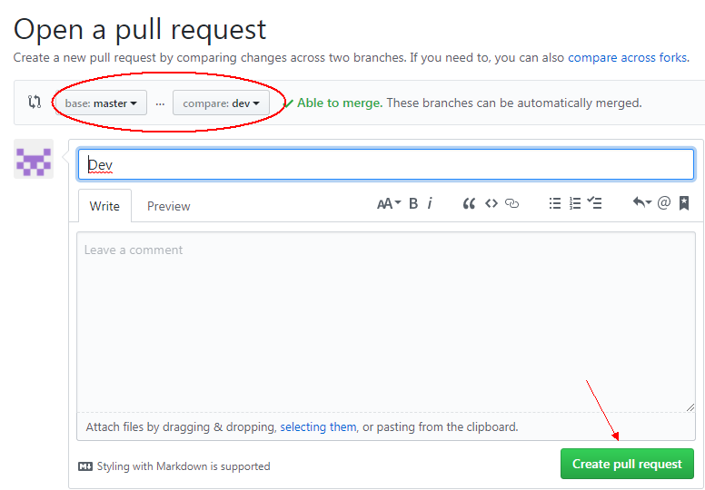
主干与分支保持同步

Slide 12
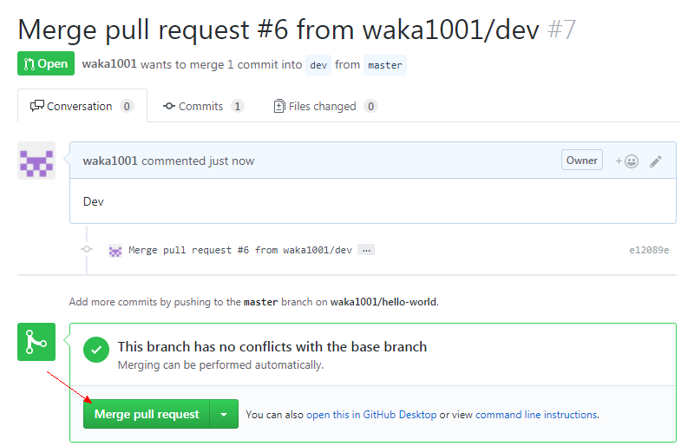
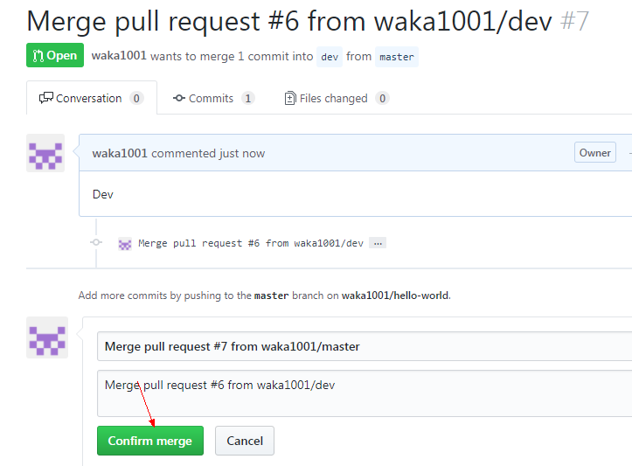

Slide 13
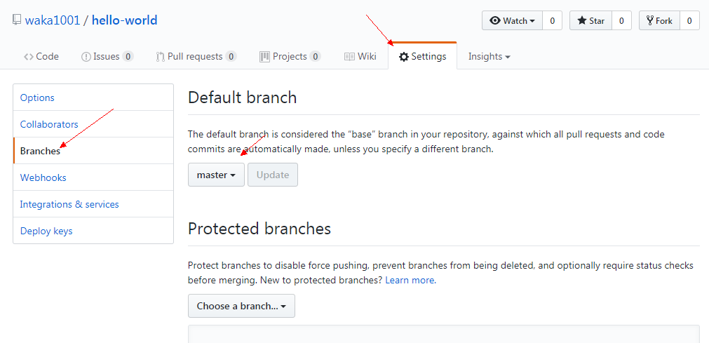
切换分支为主干

Slide 14
协作开发
Owner的项目可以由userA编辑，userA编辑完成后发送一个pull request，由owner决定是否合并。

Slide 15
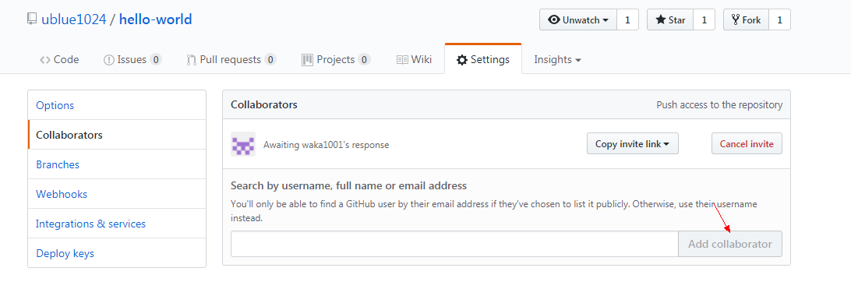
添加合作者

